Slide 1
Учебное занятие
с обучающимися
11 класса.
Дудаева Татьяна Андреевна,
учитель начальных классов МБОУ СОШ № 41
16 января 2013г
г. Шахты

Slide 2
жыццё
ζωή
vita
生活
Życie
Hayat
Život
人生

Slide 3
Красивая жизнь

Slide 4
Балет - милосердие

Slide 5
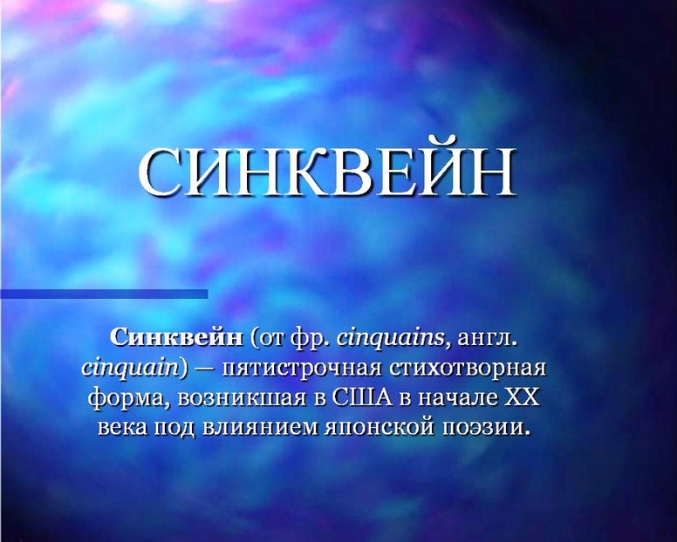

Slide 6
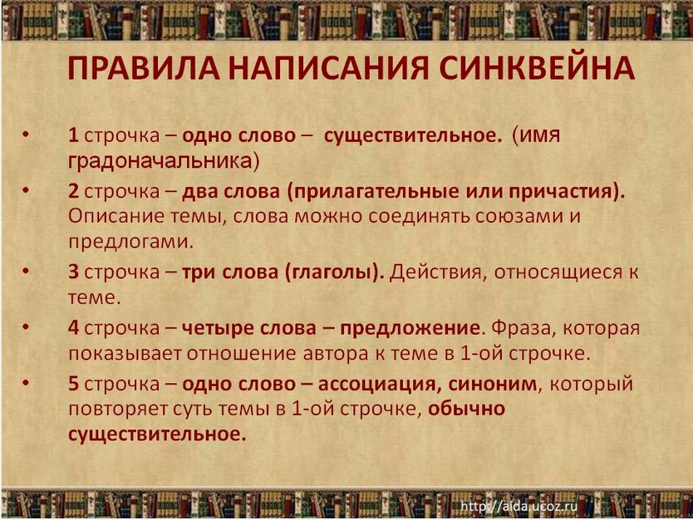

Slide 7
